Slide 1

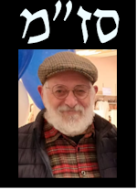
Notification

Slide 2
עוד סוג של הודעות
(בנוסף ל-Toast ואחרים).
אפשר להפעיל אותם
לא רק בזמן ביצוע אפליקציה,
אלא (ובעיקר!) כאשר היא כבר לא פעילה
(על ידי מערכת אנדרואיד שבמכשיר)

Slide 3
מרכיבים עיקריים של הודעה:
כותרת - טקסט בכותרת ההודעה.
טקסט תוכן - המסר העיקרי של ההתראה.
אייקון (סמל קטן) - סמל קטן נדרש.
סמל גדול - תמונה נוספת (אופציונלי).
פעולות - כפתורים לאינטראקציה עם המשתמש.
צליל, רטט, מחווני- ניתן להתאים אישית.

Slide 4
שלב 1#
לרשום הרשאה ב-AndroidManifest
(Android 13+)

Slide 5
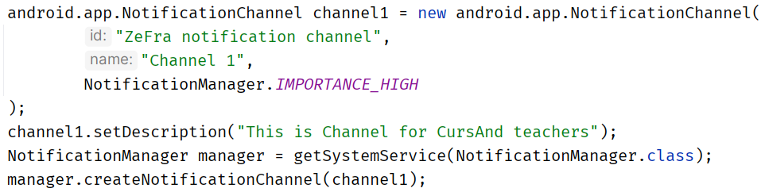
שלב 2#
לצור ערוץ הודעות
(Notification channel)

Slide 6
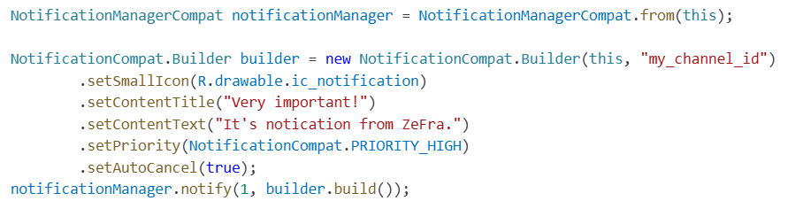
שלב 3#
לצור (להרכיב) ו"לשחרר" הודעה

Slide 7
צריך לקחת בחשבון
שבמערכת אנדרואיד
קיימות הגבלות שונות
בקשר להפעלת Notification

